Slide 1

更新研修の対象者について
（対象の業務）
サービス管理責任者
児童発達支援管理責任者
障害福祉サービス等の管理者
障害児通所支援事業所の管理者
障害児入所施設の管理者
相談支援専門員
右表の業務に、現に従事していること。
または
更新研修の受講開始前の５年間のうちに、右表の業務の経験について、２年以上従事していること。

Slide 2
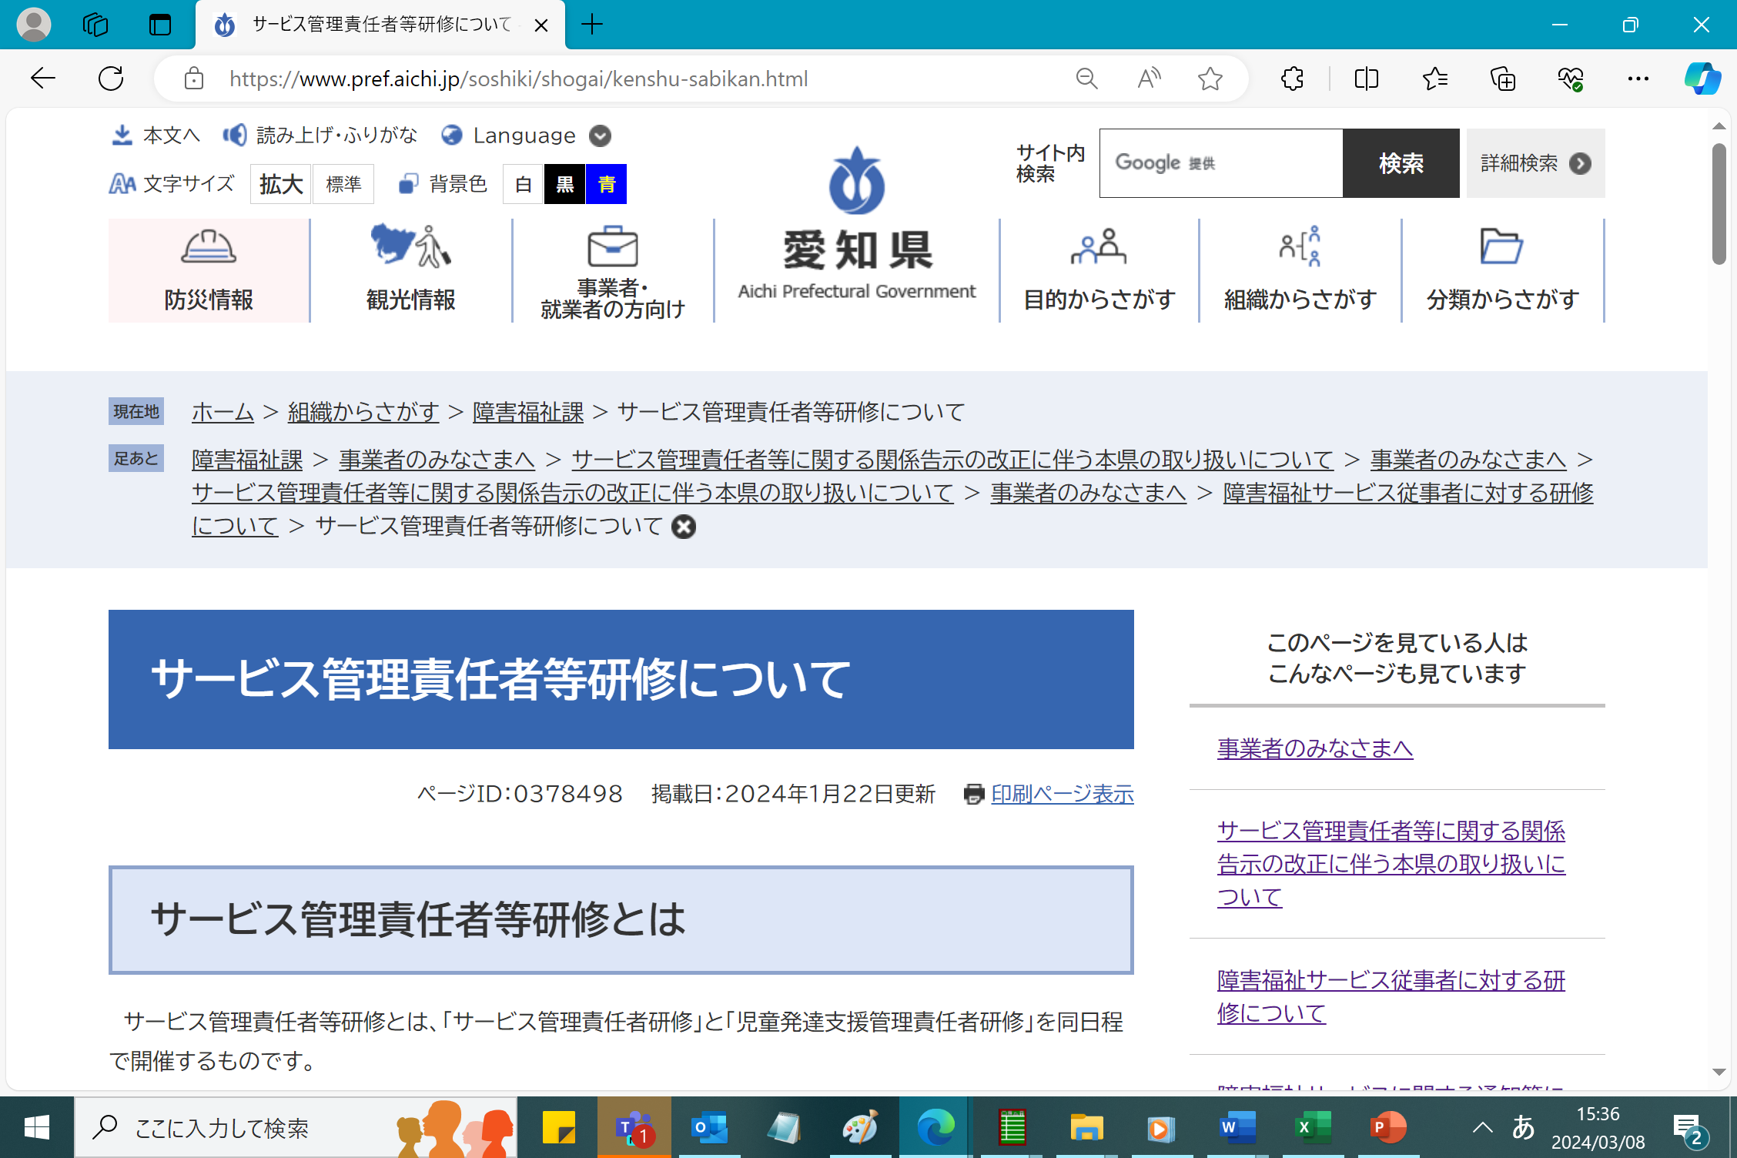

Slide 3
本県のサービス管理責任者等研修
に係る指定研修事業者
事業者の名称 | 社会福祉法人 愛知県社会福祉協議会
住 所 | 名古屋市東区白壁１丁目５０番地
問い合わせ先 | ０５２－２１２－５５１６（担当：福祉人材センター）
事業者の名称 | 株式会社 中川 （東北福祉カレッジ）
住 所 | 仙台市青葉区小田原４－２－１８
問い合わせ先 | ０２２－２５６ー１９３１
(令和６年３月 時点）

Slide 4
介護福祉士の経過措置登録者の
有効期限について
社会福祉士及び介護福祉士法等の一部を改正する法律の施行（平成２９年４月１日）から令和9年3月31日までに介護福祉士養成施設を卒業した者については、介護福祉士試験に合格しなくても、卒業年度の翌年度から5年間は介護福祉士となる資格を有する者とする経過措置が設けられています。
当該経過措置登録者については、登録有効期限が切れると、介護福祉士の資格の効力を失います。
令和5年4月1日以降は、その介護福祉士の登録が有効であるか確認する必要があります。

Slide 5
WAMNETにおける事業所メールアドレスの登録について
WAMNETの「事業所等に関する事項」中、「事業所の連絡先 電子メールアドレス」について、必ず登録をしていただくようお願いいたします。
以前より、WAMNETにおける「事業所メールアドレス」の登録についてお願いをさせていただいているところです。
当該登録については、各事業所ごと、サービス種類ごとに必要となります。
補助金のご案内等、至急のご案内や、重要なご案内についてメール周知によりご連絡さしあげているため、登録漏れ等がないか、再度ご確認をお願いいたします。

Slide 6
ご清聴ありがとうございました。

